Slide 1
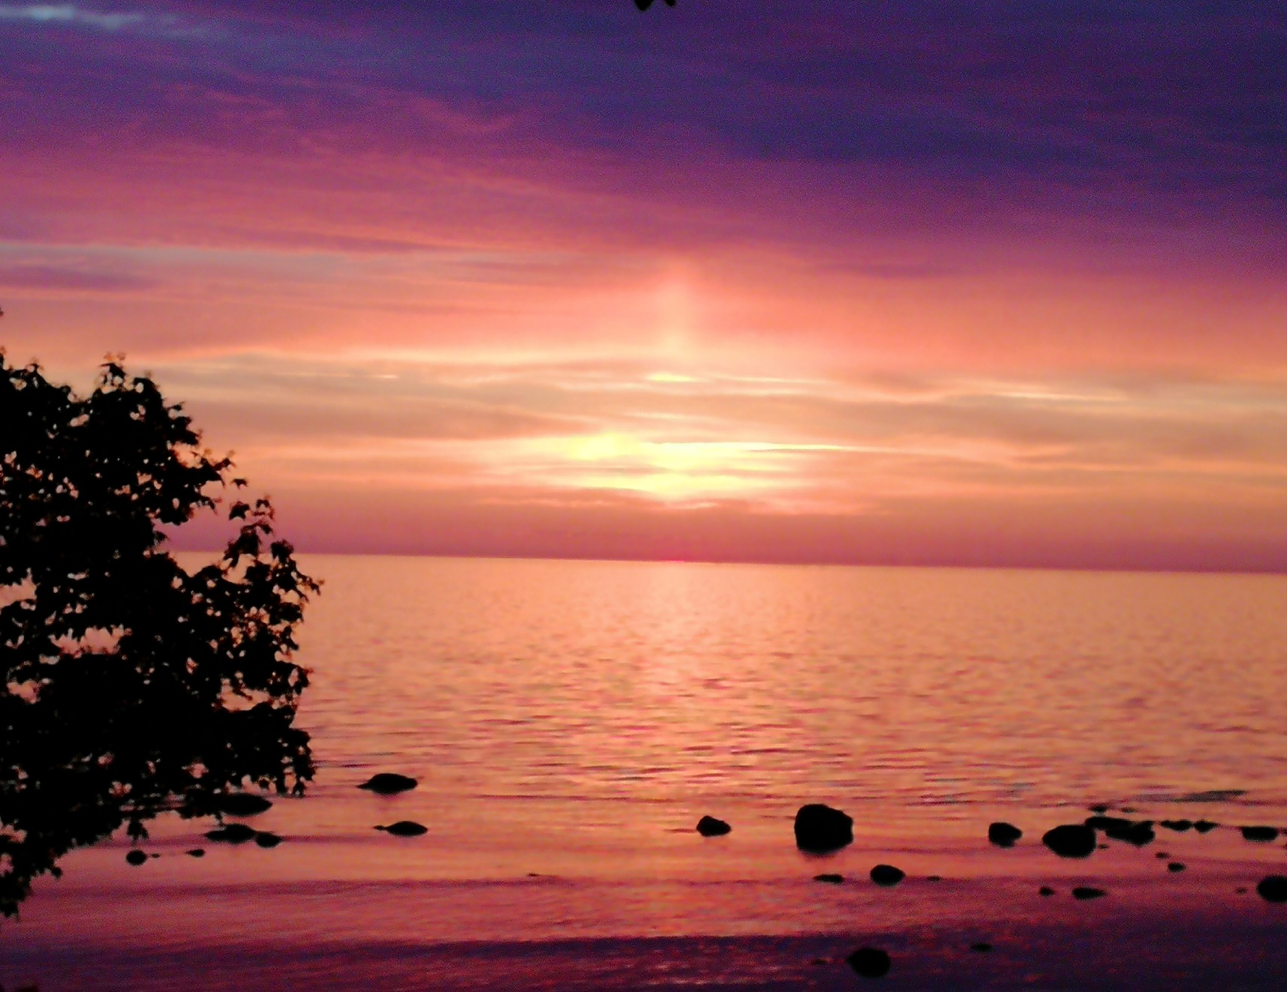
Studiecirkel
Hållbar stadsutveckling, enligt Hyresgästföreningen – LITA
Träff #3
- Trygg

Slide 2
Instruktion
LITA består som bekant av 4 ledord, varav det tredje är Trygg.
TRYGG har i sin tur 3 värdeord, kopplade till sig. Allt det ser ni på bilden på nästa sida.
Vad betyder värdeorden för dig?
vad tolkar du in i dem?
Inga tankar är fel!
Alla har rätt till sin tolkning av ordens betydelse och vad de innebär för dem.
Studiecirkelns syfte är att utifrån några frågor, till vart och ett av värdeorden, diskutera hållbar stadsutveckling. Tänk på frågorna utifrån ditt bostadsområde, din närmiljö eller de situationer du brukar befinna dig i.
Det viktiga är att ni pratar om frågorna utifrån er verklighet och de förutsättningar som finns just där. Ingen plats är den andra lika. Vad som fungerar på en plats, fungerar sannolikt inte på en annan. Det är det som gör det utmanande, spännande och roligt!
Använd värdeorden, tillsammans med de bilder som finns med i studiecirkel-materialet. Bilder säger som bekant mer än 1000 ord.
Observera att de utgör tips, förslag eller ”ögon-öppnare”. De ska/kan inte kopieras rakt av och placeras in i ditt område.
Lycka till!

Slide 3
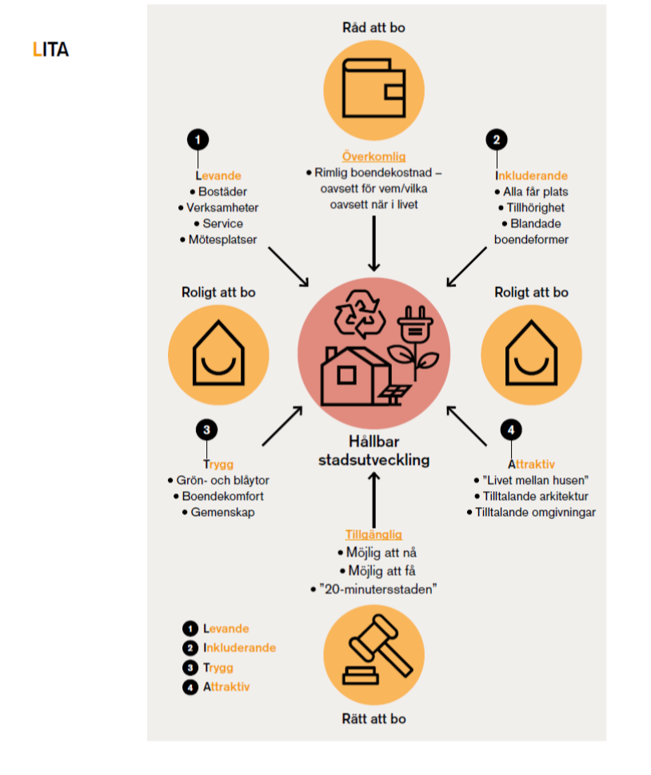
Hyresgästföreningens bild av hållbar stadsutveckling

Slide 4
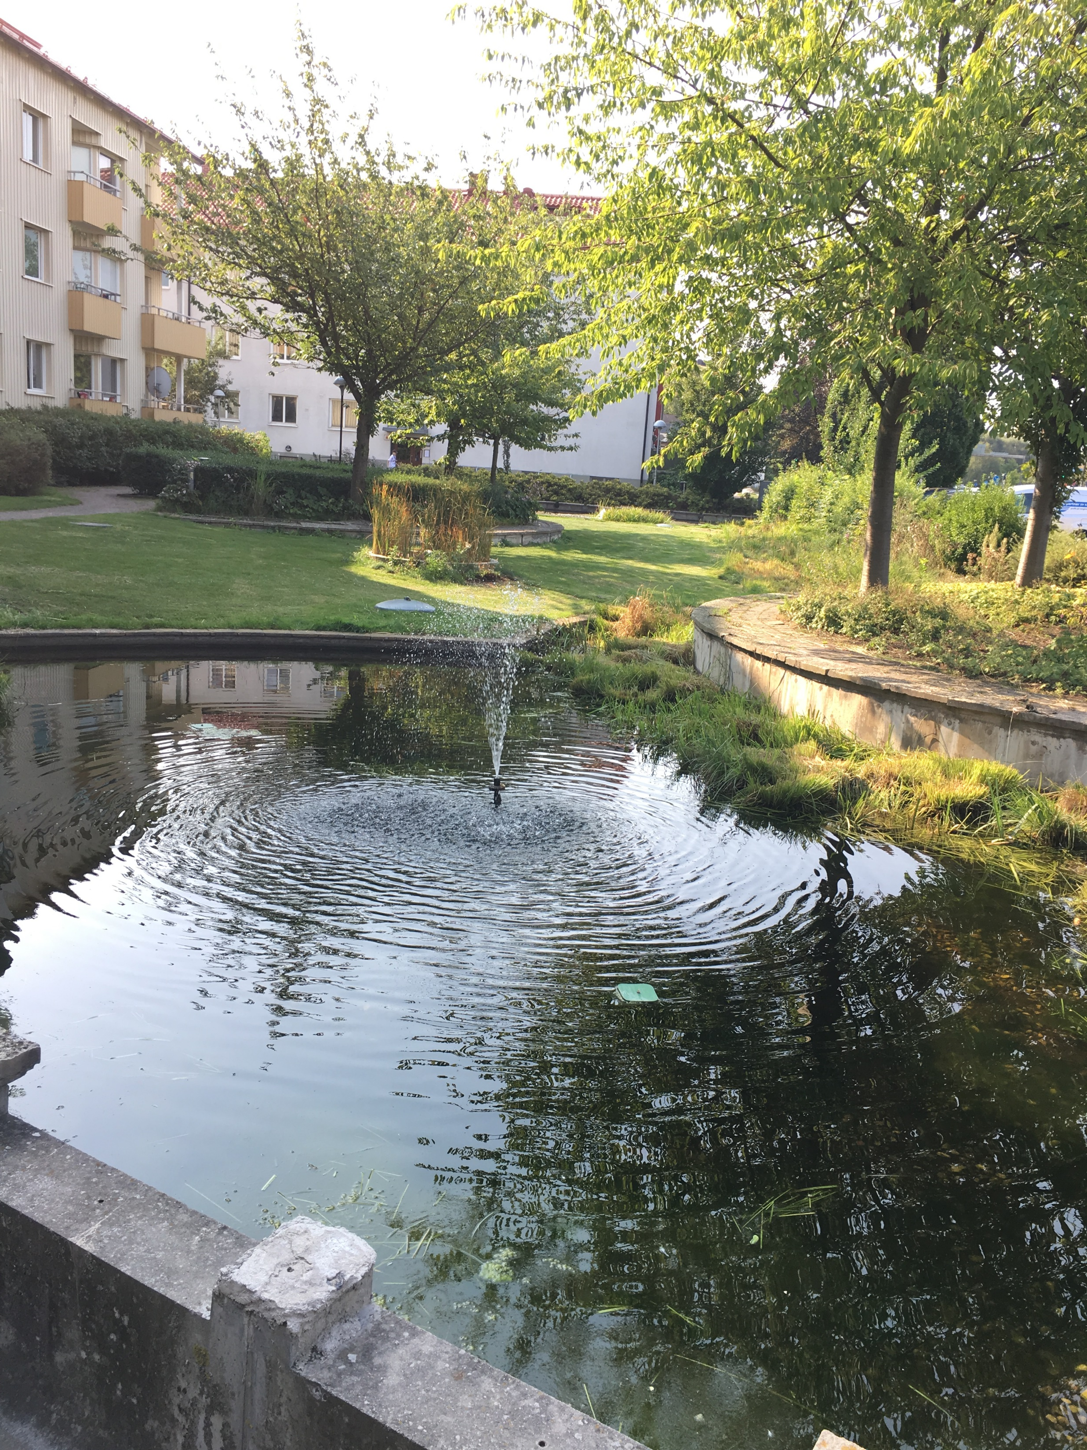
Värdeorden i TRYGG
Grön- och blåytor
Boendekomfort
Gemenskap
Det ska vara roligt att bo!

Slide 5
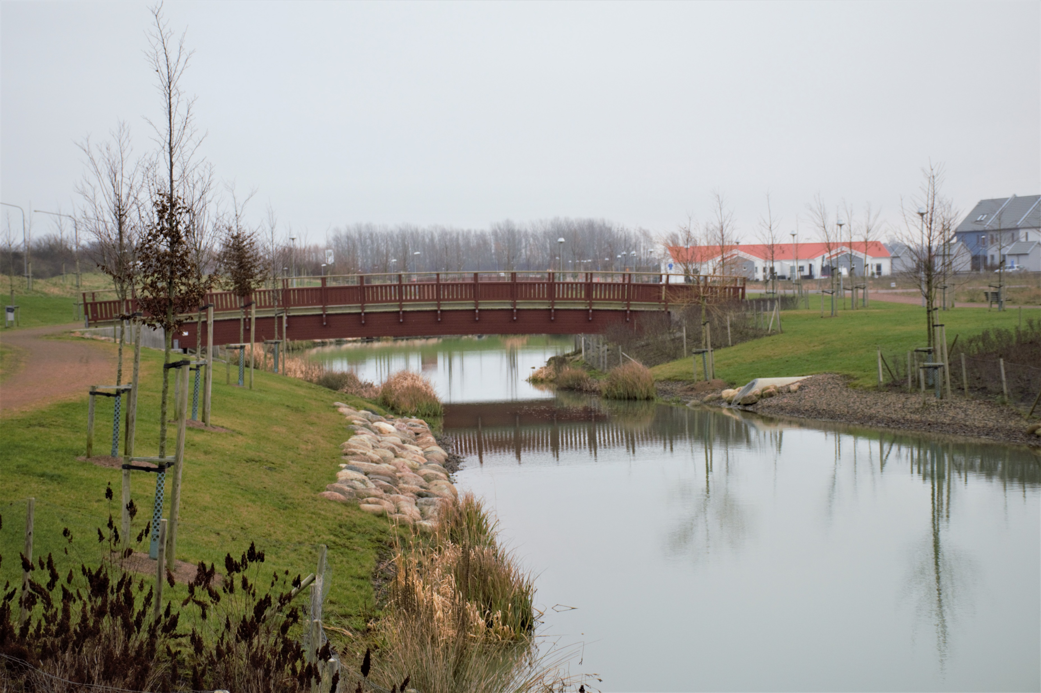
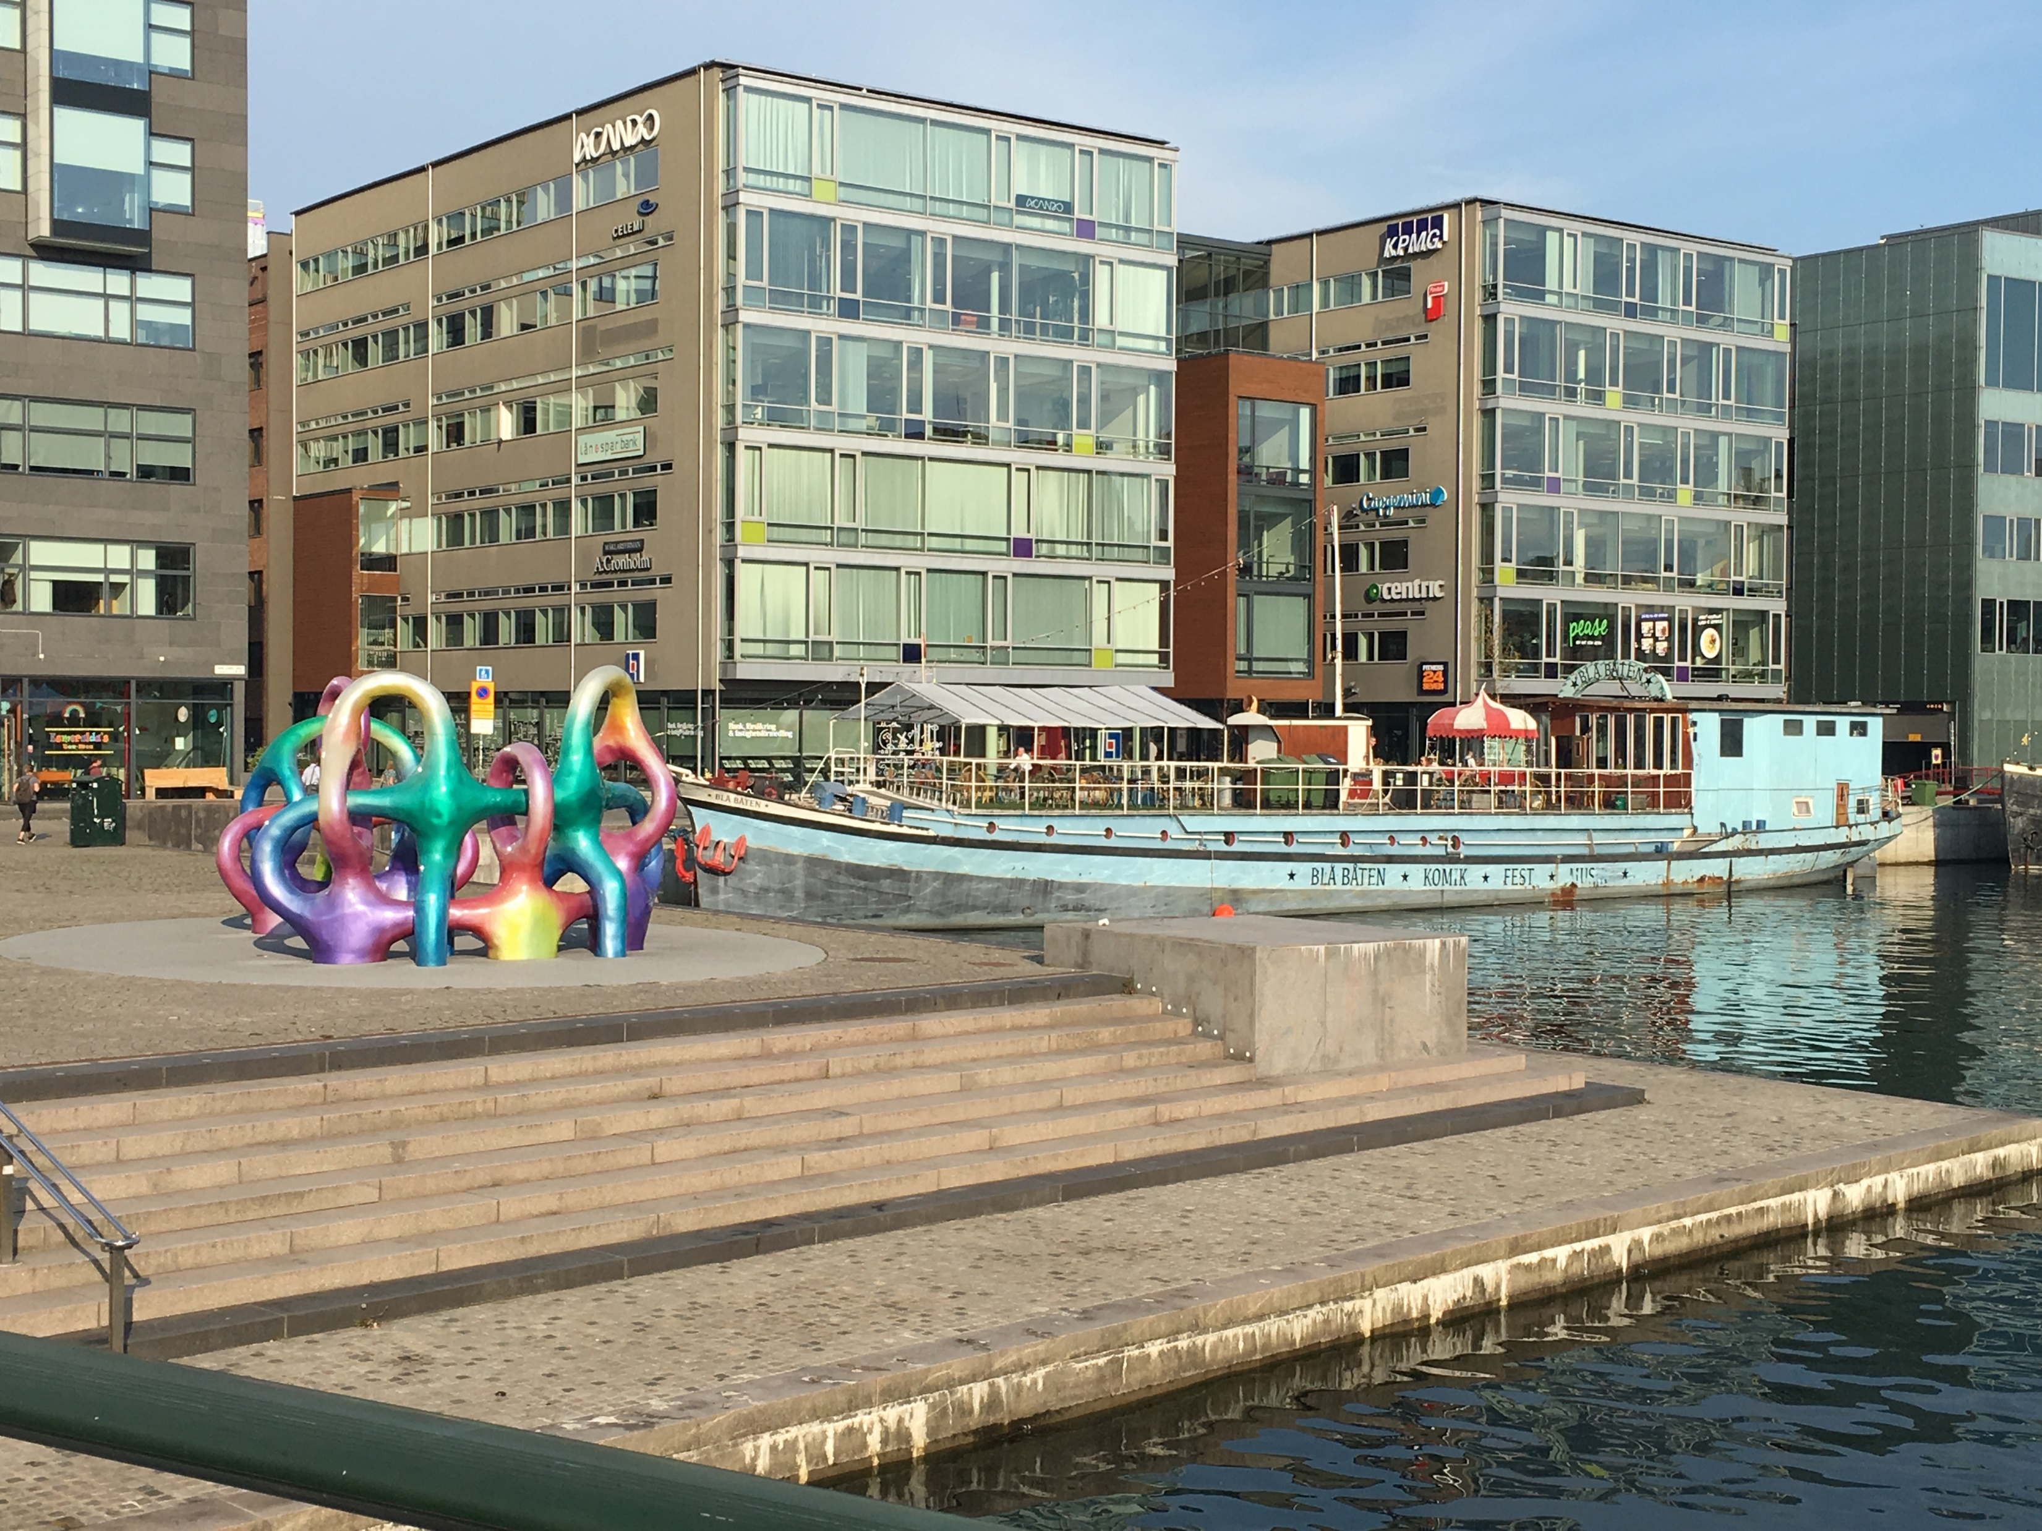
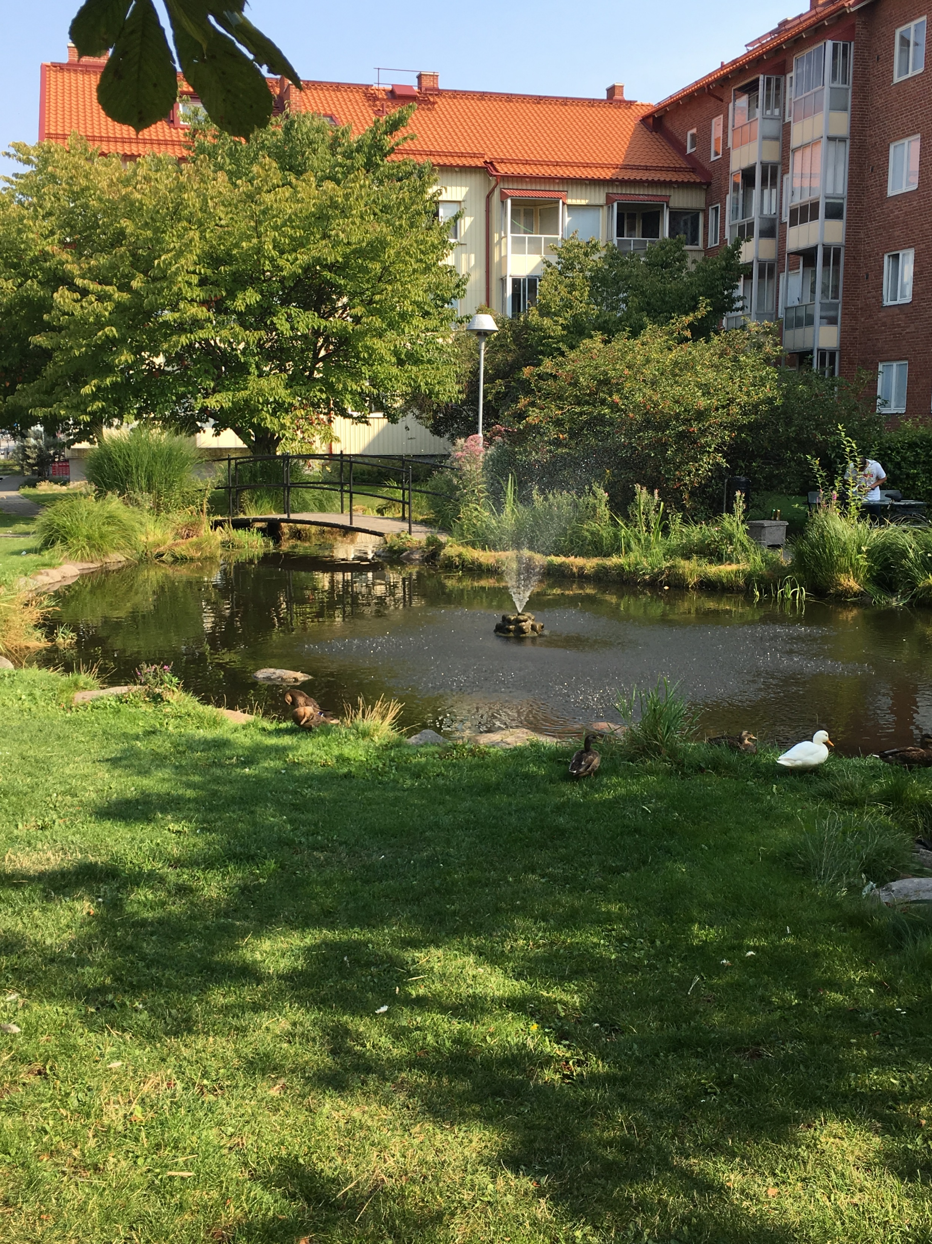
Grön- och blåytor
Hyresgästföreningen menar att gröna ytor samt träd och grönska bidrar till en attraktiv och trevlig miljö. Detsamma gäller för vattenytor, av olika slag. Att ha sådana miljöer nära sig är viktigt. Vi vill gärna vistas i sådana miljöer och gärna under lång tid. Det bidrar till folkliv och därmed också en ökad upplevd trygghet. Kanske är lite oväntat, men grön- och vattenytor, tillsammans med mycket annat, bidrar till trygghet.

Slide 6
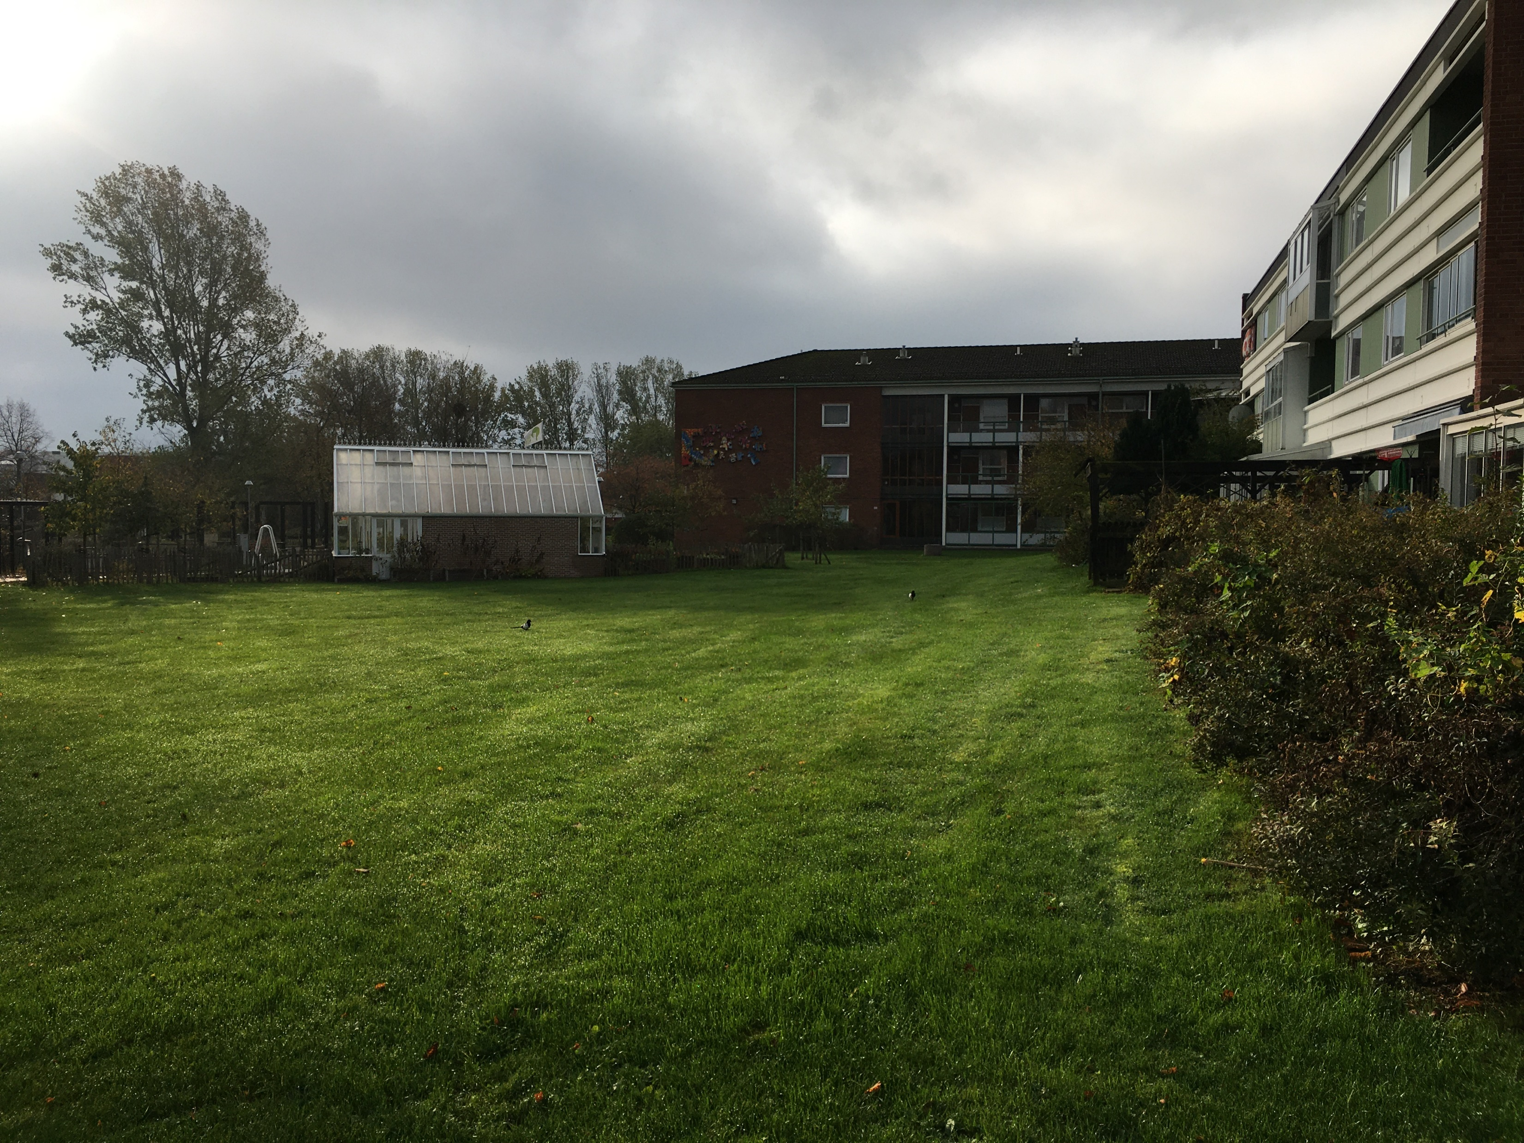
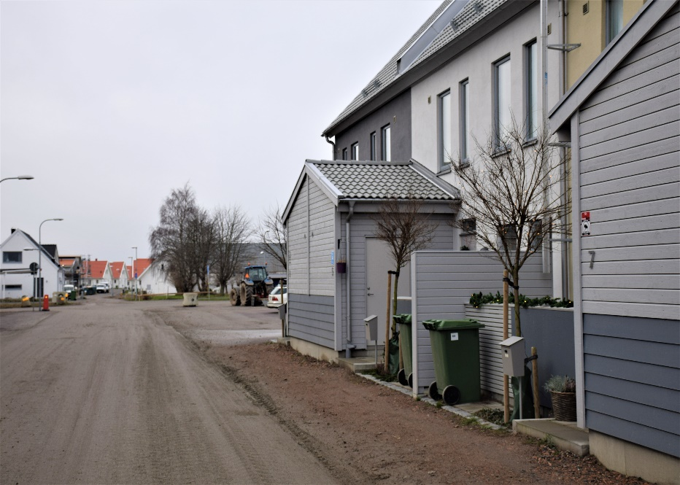
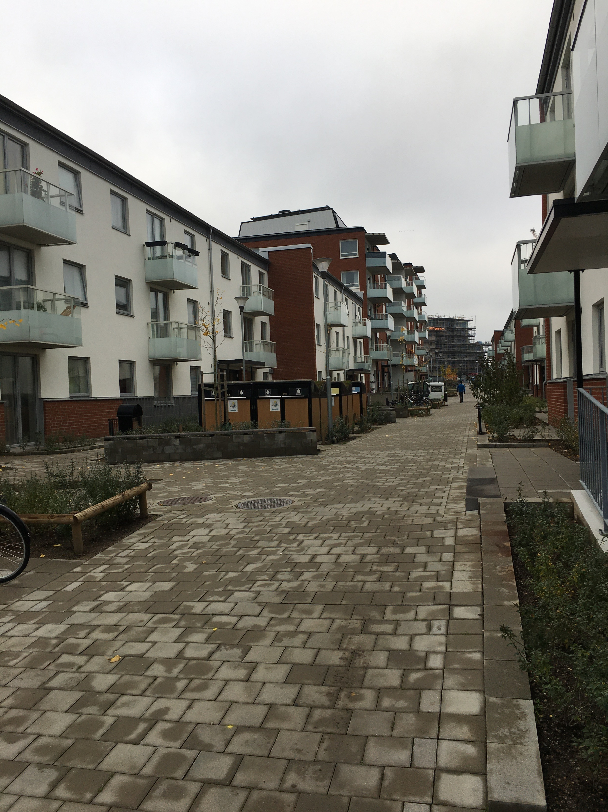
Boendekomfort
Det är viktigt att trivas med sitt boende och sitt område. Vare sig man vill bo i ett flerbostadshus, rad- eller parhus eller i villa. Beroende på var i livet man befinner sig varierar behoven. När man vill flytta ihop, när man får barn eller blir gammal och vill lämna sin villa eller radhus, måste det finnas bra alternativ. Det gäller att ett område i möjligaste mån kan erbjuda det. För vad händer när par separerar eller skiljer sig och allt välts på ända? Eller om en närstående går bort, o.s.v.?
Det behövs då alternativ som gör att det går att hitta ett boende, utan behöva tvingas flytta. Det behövs blandning och variation i det som planeras och byggs!
Till boendekomfort kan även arkitektur och byggnaders utformning spela roll. De har även betydelse för den upplevda tryggheten.

Slide 7
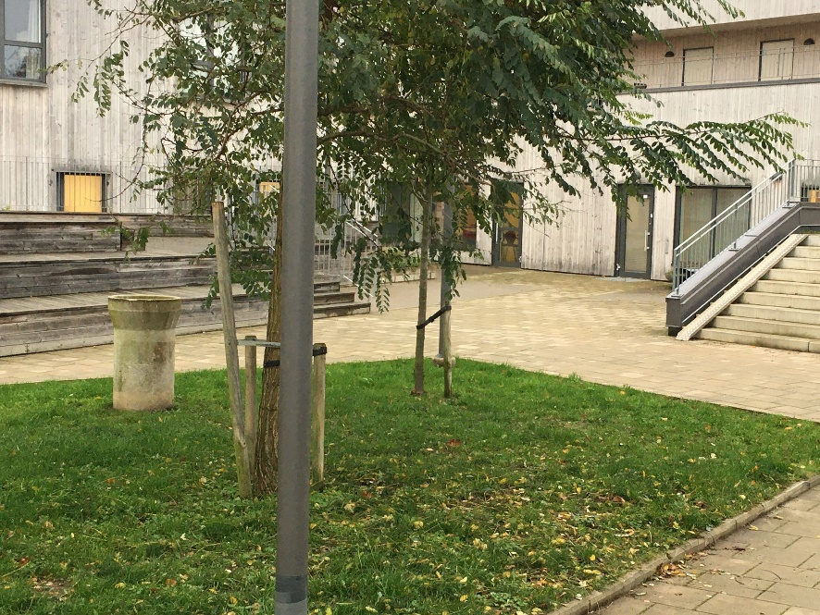
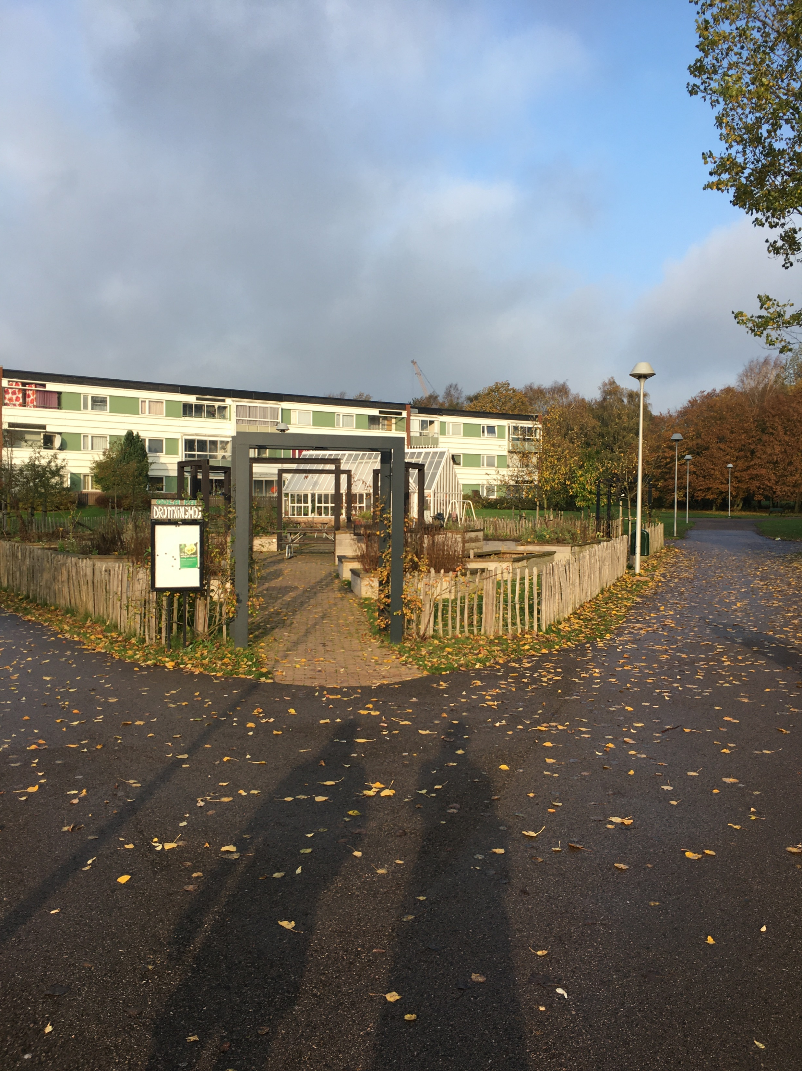
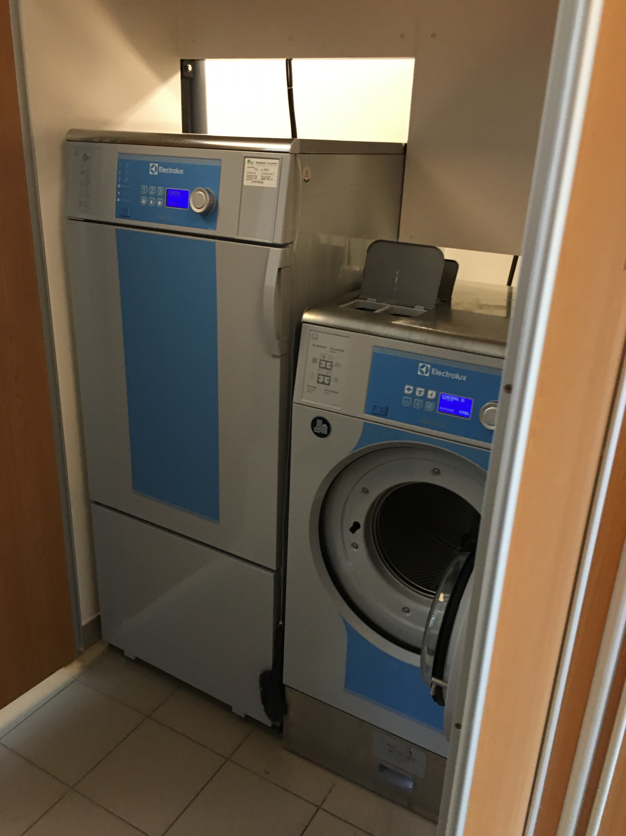
Gemenskap
Beroende på vem man frågar som kommer svaren på vad gemenskap är variera. Det kan handla om att vara tillsammans med släkt och vänner, inne i bostaden, eller att mötas på gården eller på ett torg. Det kan också vara den gemensamma tvättstugan eller samlingssalen i ett bostadsområde. Det som förenar dessa är att vi är tillsammans med en eller flera andra. Det skapar en känsla av att höra till och vara en viktig del i ett sammanhang.

Slide 8
Uppgift
Fundera först själv kring frågorna på nästa bild ( t.ex. 5 minuter)
Skriv ner stödord eller korta meningar över det som du tycker
Samlas i grupp och låt alla tala om vad de tycker
Diskutera det som kommit upp
Låt alla ta plats och lyssna på vad andra har att säga.
Lycka till!
Det ska vara roligt att bo!

Slide 9
Frågor att fundera på och diskutera
Hur tycker du att en stadsdel eller bostadsområde ska se ut för att du ska vilja tillbringa tid där?
Vad sätter du värde på för att du ska känna dig trygg i ditt boende och din närmiljö?
Vad tycker du saknas i din närmiljö för att den ska upplevas trygg?
Hur skulle du vilja vara med och påverka?

Slide 10
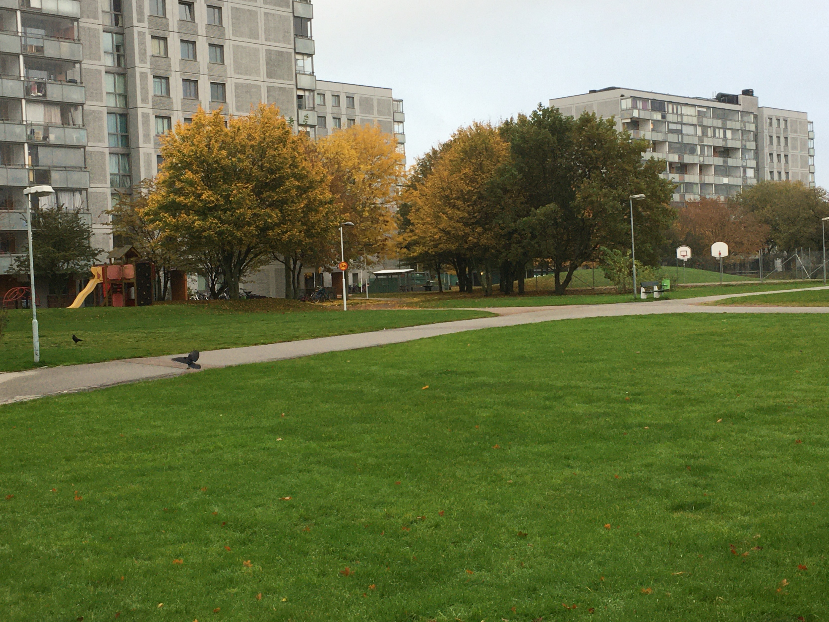
Slut!
Hoppas att studiecirkeln har varit givande och att du får med dig något bra hem.

